Slide 1
Quản trị cơ sở dữ liệu với SQL Server
Bài 6: Trigger

Slide 2
Objectives
Tổng quan Trigger
Làm việc với trigger

Slide 3
Agenda
Tổng quan trigger
  Giới thiệu
  Các loại trigger
  Các trigger DML
Làm việc với trigger
  Trigger AFTER
  Trigger INSTEAD OF

Slide 4
Phần 1

Slide 5
Giới thiệu trigger
Trigger là một dạng đặc biệt của thủ tục lưu trữ (store procedure), được thực thi một cách tự động khi có sự thay đổi dữ liệu (do tác động của câu lệnh INSERT, UPDATE, DELETE) trên một bảng nào đó.
Không thể gọi thực hiện trực tiếp Trigger bằng lệnh EXECUTE.
Trigger là một stored procedure không có tham số.
Trigger được lưu trữ trong DB Server và thường hay được dùng để kiểm tra ràng buộc toàn vẹn dữ liệu.

Slide 6
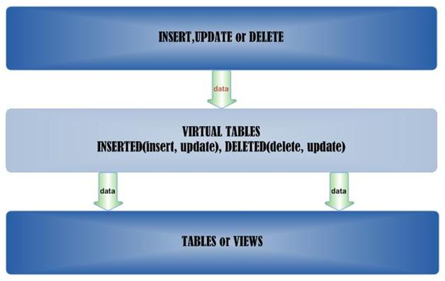
Giới thiệu trigger
Thông thường dữ liệu các thao tác insert, update, delete được sao lưu vào bảng tạm/bảng ảo : inserted và deleted

Slide 7
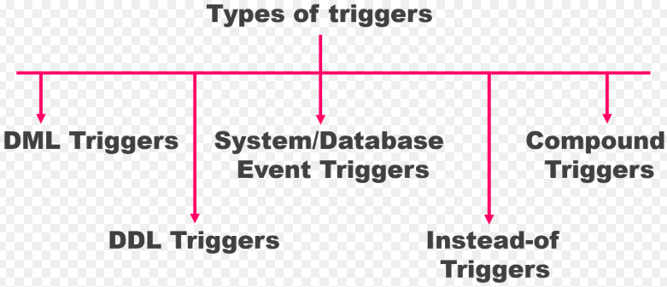
Giới thiệu trigger
Các loại trigger thường dùng

Slide 8
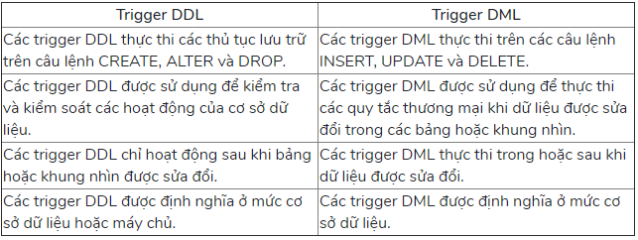
Giới thiệu trigger
So sánh trigger DDL và trigger DML: Các trigger DDL và DML có cách sử dụng khác nhau và được thực thi với các sự kiện cơ sở dữ liệu khác nhau.

Slide 9
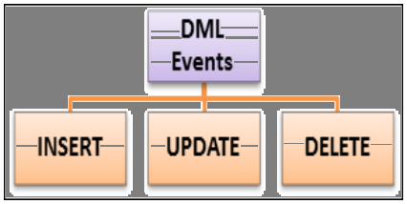
Tạo các trigger DML
Các trigger DML được thực thi khi sự kiện DML xảy ra trong các bảng hoặc khung nhìn.
Trigger DML này bao gồm các câu lệnh INSERT, UPDATE và DELETE.
Các trigger DML gồm ba loại chính:Trigger INSERT, Trigger UPDATE, Trigger DELETE

Slide 10
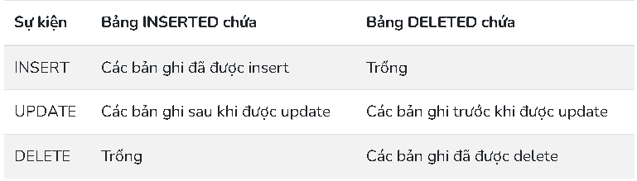
Tạo các trigger DML
Các bảng Inserted và Deleted
DML sử dụng 2 loại bảng ảo đặc biệt cho trigger là bảng INSERTED và DELETED.

Slide 11
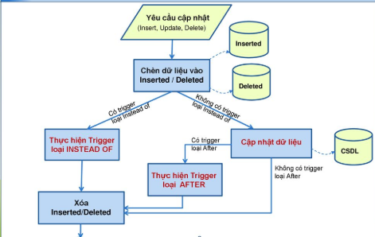
Tạo các trigger DML
Các bảng Inserted và Deleted

Slide 12
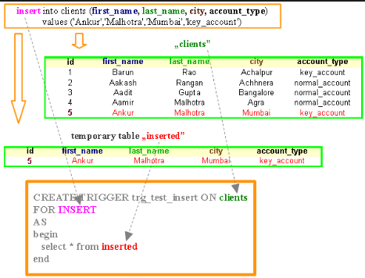
Tạo các trigger DML
Các bảng Inserted và Deleted

Slide 13
Tạo các trigger DML
Trigger INSERT
  Trigger INSERT được thực thi khi một bản ghi mới được chèn vào bảng
  Trigger INSERT đảm bảo rằng giá trị đang được nhập phù hợp với các ràng buộc được định nghĩa trên bảng đó.
  Bảng Inserted và Deleted về khía cạnh vật lý chúng không tồn tại trong cơ sở dữ liệu
  Trigger INSERT được tạo ra bằng cách sử dụng từ khóa INSERT trong câu lệnh CREATE TRIGGER và ALTER TRIGGER.

Slide 14
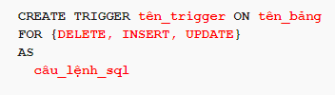
Tạo các trigger DML
Trigger INSERT
  tên_trigger: chỉ ra tên của trigger do người dùng tự đặt
  Tên bảng: chỉ ra bảng mà trên đó trigger DML được tạo ra (bảng trigger).
  FOR : hoạt động thao tác dữ liệu.
  Câu lệnh sql: chỉ ra các câu lệnh SQL được thực thi trong trigger DML

Slide 15
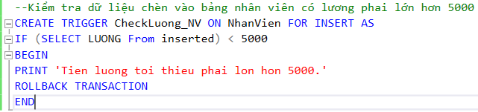


Tạo các trigger DML
Ví dụ Trigger INSERT: Kiểm tra dữ liệu chèn vào bảng nhân viên có lương phai lớn hơn 5000

Slide 16
Tạo các trigger DML
Trigger UPDATE
  Trigger UPDATE sao chép bản ghi gốc vào bảng Deleted và bản ghi mới vào bảng Inserted
  Nếu các giá trị mới là hợp lệ thì bản ghi từ bảng Inserted sẽ được sao chép vào bảng dữ liệu
  Trigger UPDATE được tạo ra bằng cách sử dụng từ khóa UPDATE trong câu lệnh CREATE TRIGGER và ALTER TRIGGER.
  Cú pháp tương tự trigger insert

Slide 17
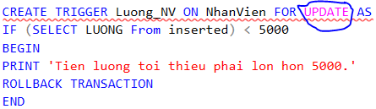

Tạo các trigger DML
Ví dụ trigger cập nhật lương cho nhân viên, quy định lương >5000

Slide 18
Tạo các trigger DML
Trigger Delete
  Ta có thể tạo ra trigger DELETE để hạn chế người dùng không xoá một bản ghi cụ thể trong bảng
  Khi người dùng cố gắng xóa bản ghi:
    Bản ghi bị xóa khỏi bảng trigger và chèn vào bảng Deleted
    Kiểm tra các ràng buộc liên quan khi xóa
    Nếu có ràng buộc trên bản ghi để ngăn chặn việc xóa, trigger DELETE sẽ hiển thị thông báo lỗi
    Bản ghi đã xóa được lưu trữ trong bảng Deleted được sao chép ngược lại bảng trigger.

Slide 19
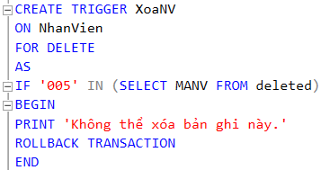
Tạo các trigger DML
Ví dụ tạo trigger Delete không cho phép xóa nhân viên có mã 005

Slide 20
Viết trigger rang buộc quy định mức lương của nhân viên không được <5000 cho thao tác thêm và cập nhật bảng nhân viên.
Viết trigger rang buộc không được xóa nhân viên ở CT

Slide 21
Phần 2

Slide 22
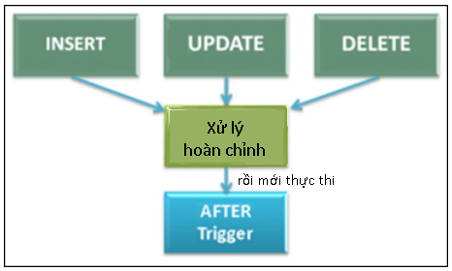
Trigger AFTER
Trigger AFTER thực thi khi hoàn thành các hoạt động INSERT, UPDATE và DELETE.
Trigger AFTER chỉ có thể được tạo ra trên các bảng.

Slide 23
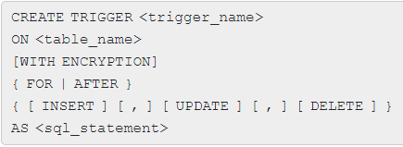
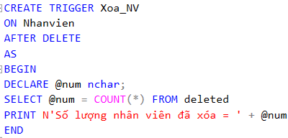

Trigger AFTER
Cú pháp:
Viết trigger đếm số lượng nhân viên bị xóa khi có câu lệnh xóa trên bảng nhân viên
v
Notes:
WITH ENCRYPTION Nếu tùy chọn này được quy định, văn bản gốc của câu lệnh CREATE TRIGGER sẽ được mã hóa.

Slide 24
Viết trigger đếm số lượng nhân viên bị xóa khi thực hiện xóa các nhân viên ở CT
Viết trigger đếm số lượng nhân viên HIỆN TẠI SAU KHI thực hiện xóa các nhân viên

Slide 25
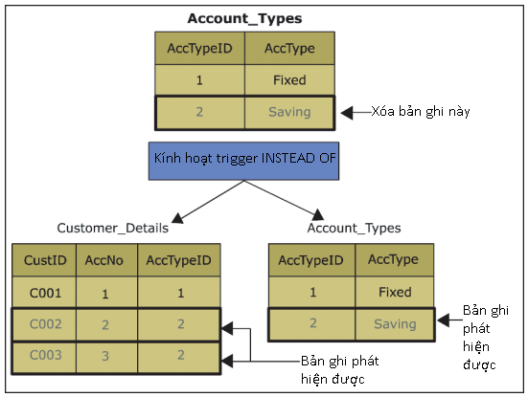
Trigger INSTEAD OF
Trigger INSTEAD OF được thực thi thay thế cho các hoạt động INSERT, UPDATE hoặc DELETE.
Các trigger INSTEAD OF có thể được tạo ra trên các bảng cũng như khung nhìn.
VD: trigger thực
hiện xóa luôn các
dòng dữ liệu có liên
quan ở các bảng
Customer_Details và
Account_Types
Notes:
VD HÓA ĐƠN VÀ SẢN PHẨM
Xóa sản phẩm

Slide 26
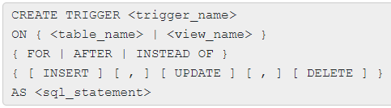
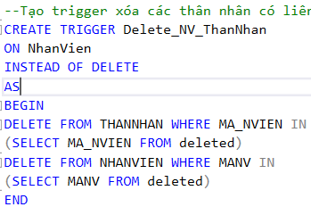
Trigger INSTEAD OF
Cú pháp:
Vd xóa nhân viên có mã 017, các thân nhân của nhân viên này tự động bị xóa theo trên bảng thân nhân
DELETE FROM NHANVIEN WHERE MANV like '017'
Notes:
Khi tạo b
ON DELETE CASCADE : khi xoa cha thi xoa luon con
ON DELETE/UPDATE: khi xoa/cap nhat cha neu chọn:
[NO ACTION –k lam gi con]
[CASCADE – thi xoa/cap nhat con]
[SET NULL – thi dat con la NULL]
[SET DEFAULT – thi dat con la gia tri mặc định]

Slide 27
Tạo trigger mỗi khi thêm phòng ban hiển thị thông báo có bao nhiêu trưởng phòng nhận chức trong năm đó.
VD: Khi thêm phòng ban có mã phòng là 3 và ngày nhận chức là ’12/02/2003’ thì thông báo “Có x trưởng phòng có ngày nhận chức trong năm 2023’

Slide 28
Viết trigger xóa các thân nhân có liên quan đến nhân viên khi nhân viên bị xóa trong bảng nhân viên.
Viết trigger thêm DEAN, THÌ TỰ THÊM CÔNG VIỆC với tên là ’Đào tạo’, STT 1

Slide 29
Sumarry
Tổng quan trigger
  Giới thiệu
  Các loại trigger
  Các trigger DML
Làm việc với trigger
  Trigger AFTER
  Trigger INSTEAD OF

Slide 30


